Slide 1

消息应答服务器框架
设计与开发
10信管3
何 梓

Slide 2

目录
1
研究意义
2
设计与实现
3
demo演示

Slide 3
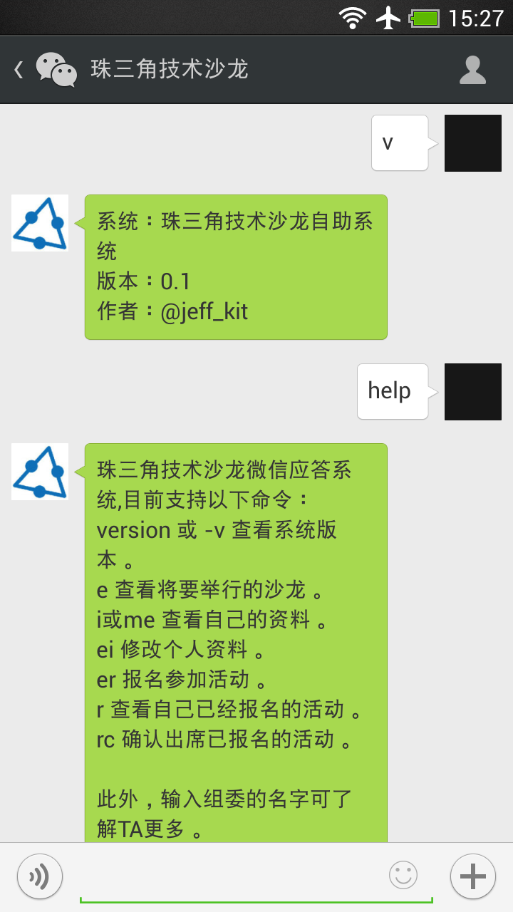
研究意义
随着企业信息化步伐的加快，企业内部各种形式的消息处理与应答应用越来越多，在企业生产运作或对企业外提供服务上发挥着越来越重要的作用。
如微信的订阅号和公众帐号，韩国NHN 株式会社的Line，淘宝的智能机器人等等。

Slide 4
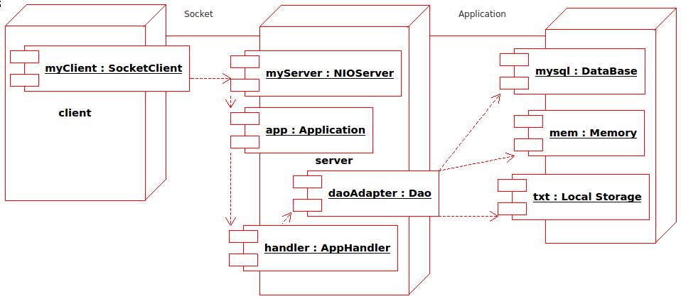
设计与开发
整体架构部署图

Slide 5
设计与开发
主要技术：
NIO：JDK1.4 提供的无阻塞 I/O（NIO），Java NIO通信机制的构建采用了基于Buffers（缓冲区）、 Channel（通道）、 Selectors（选择器）的新模式。
注解：JDK 5中引入了源代码中的注解（annotation）机制，使得Java源代码中不但可以包含功能性的实现代码，还可以添加元数据。是实现程序功能的重要组成部分。
反射：能够在运行时以一种依赖于它的代码的抽象特性，获取程序在运行时刻的内部结构，借此实现类的实例化、方法调用和处理范型。
其他：范型

Slide 6
demo演示
开发流程：
引入Jar包
编写模型的数据访问对象
编写处理器
编写消息模型
编写NIO服务器

Slide 7
总结
容错
并发
性能
开发
存储

Slide 8
感谢吴春胤老师Java面向对象编程的指导和在论文编写过程中的修改意见！
感谢答辩老师们！
致谢

